Slide 1
АНАЛИЗ РЕЗУЛЬТАТОВ ЕГЭ
ПО БИОЛОГИИ 2023 Г.
Мазяркина Татьяна Вячеславовна
доцент кафедры биохимии, молекулярной биологии и генетики Института биологии и химии Московского педагогического государственного университета,
член ФКР по разработке контрольных измерительных материалов, используемых при проведении государственной итоговой аттестации по образовательным программам среднего общего образования по биологии

Slide 2
Общий план КИМ по биологии 2023г.
ЧАСТЬ 1
22 задания, из них: 14 – уровня Б, 8 – уровня П
первичный балл 38
ЧАСТЬ 2
7 заданий, из них: 1 – уровня П, 6 – уровня В
первичный балл 21
Первичный балл за всю работу - 59

Slide 3
Распределение участников экзамена 2023 г. по группам

Slide 4
Динамика результаты тестовых баллов ЕГЭ по биологии
Год | Средний | Диапазон тестовых баллов
 | тестовый балл | 0-20 | 21-40 | 41-60 | 61-80 | 81-100
2023 | 50,87 | 4,21% | 26,31% | 38,03% | 25,76% | 5,69%
2022 | 50,16 | 4,46% | 26,50% | 39,09% | 25,48% | 4,47%
2021 | 51,05 | 4,15% | 25,52% | 39,41% | 25,90% | 5,02%

Slide 5
Количество 100-балльников
В 2023 г. 100-балльники в 34 субъектах Российской Федерации, в 2022 г. – в 25 субъектах Российской Федерации.
Год | Количество 100-балльников | % 100-балльников
2023 | 73 | 0,07
2022 | 50 | 0,05
2021 | 63 | 0,05

Slide 6
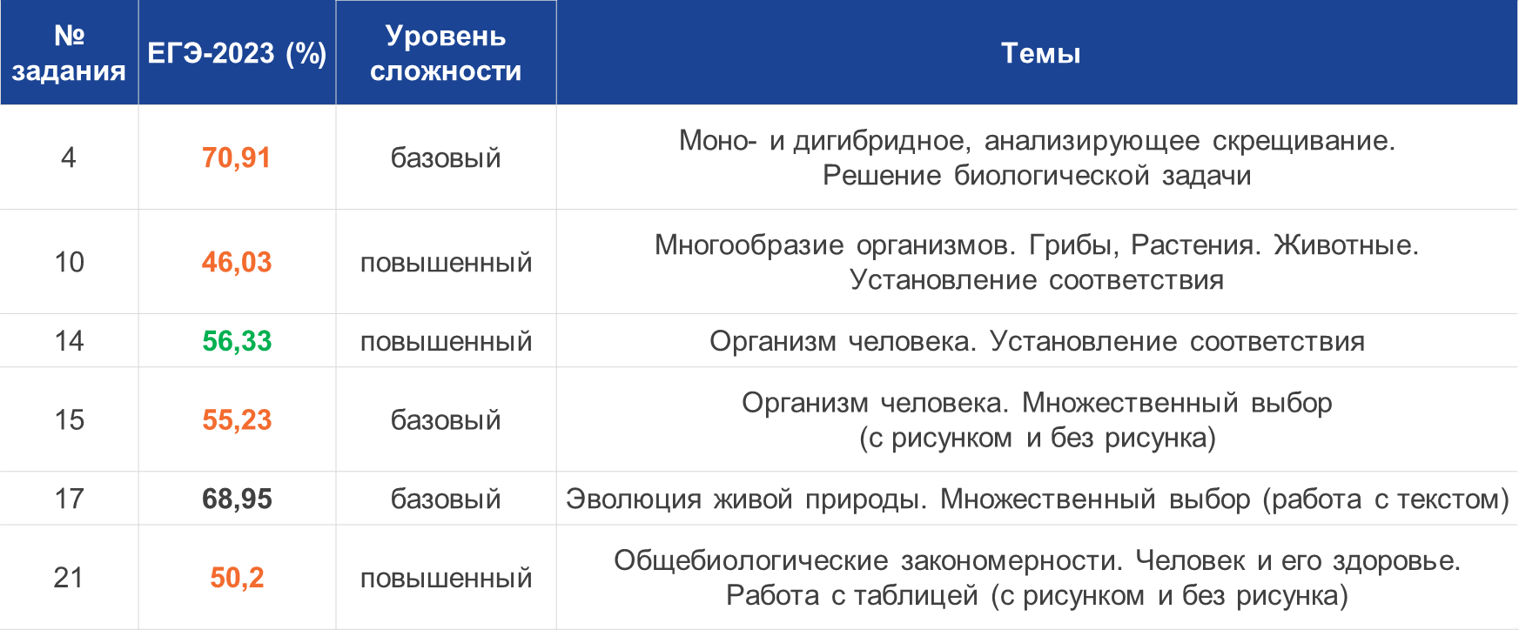
Проблемные задания первой части

Slide 7
Результаты выполнения заданий с кратким ответом части 1

Slide 8
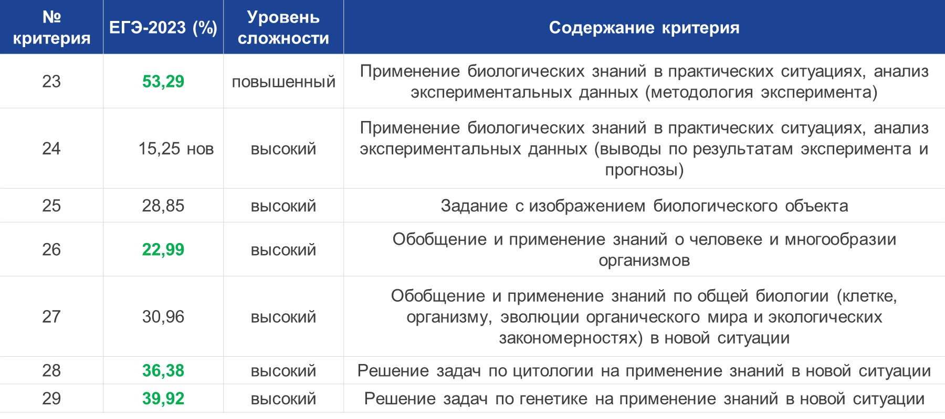
Часть 2

Slide 9
Результаты выполнения заданий с развернутым ответом части 2

Slide 10
Общий план КИМ по биологии в 2024г.
ЧАСТЬ 1
21 задание, из них: 14 – уровня Б, 7 – уровня П
Первичный балл 36 (в 2023г. - 38)
ЧАСТЬ 2
7 заданий, из них: 1 – уровня П, 6 – уровня В
Первичный балл 21
Первичный балл за всю работу – 57 (в 2023г. - 59)

Slide 11
Особенности КИМ ЕГЭ 2024
Определяла содержание КИМ ЕГЭ с 2017 по 2023 гг.
Примерная основная образовательная программа среднего общего образования (одобрена решением федерального учебно-методического объединения по общему образованию (протокол от 28.06.2016 №2/163)). Углублённый уровень.
Будет определять содержание КИМ ЕГЭ с 2024 г.
Федеральная образовательная программа среднего общего образования (приказ Министерства просвещения Российской Федерации от 23 ноября 2022 г. №1014 «Об утверждении федеральной образовательной программы среднего общего образования»). Углублённый уровень.
Исключено задание 20.
Общее число заданий сократилось с 29 до 28.
Максимальный первичный балл сокращён с 59 до 57.
Во время выполнения экзаменационной работы каждому участнику экзамена разрешается использовать непрограммируемый калькулятор.

